Slide 1
Evolution des compétences et savoirs
Sciences Physiques
Des BTS SE & IRIS vers le BTS SN

Slide 2
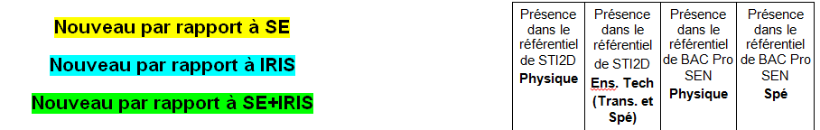
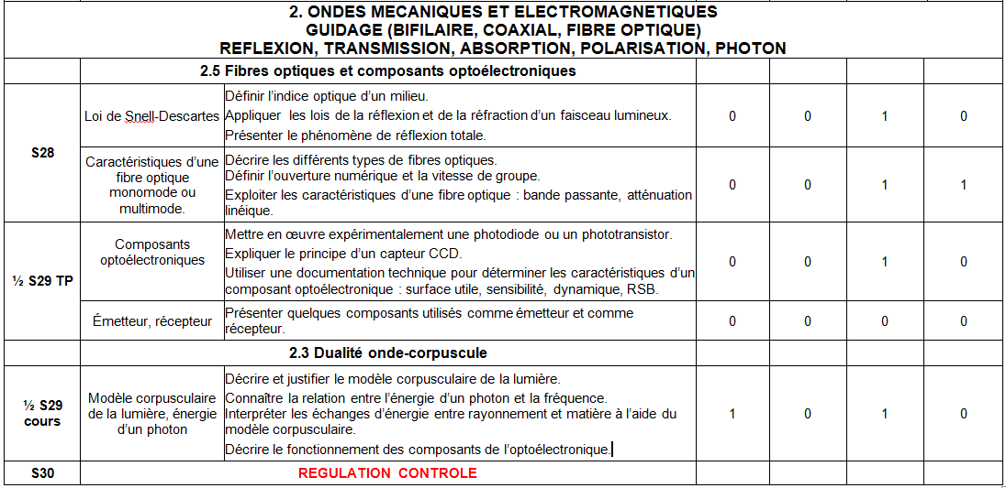
Proposition d’organisation
de la 1ère année en Sciences Physiques
2

Slide 3
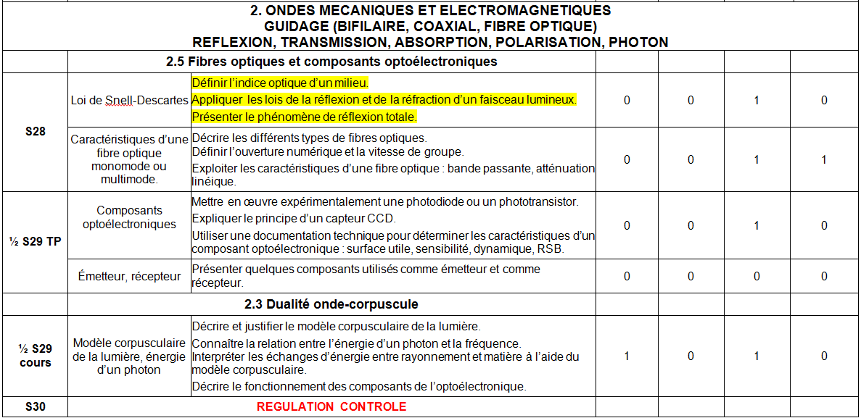
Nouveautés de la 1ère année en
Sciences Physiques
3
Notes:
3

Slide 4
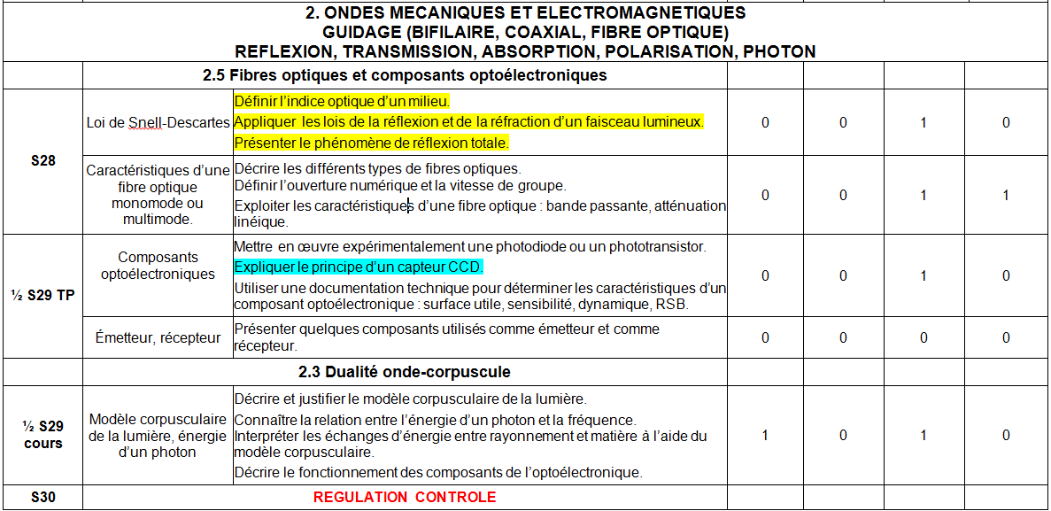
Nouveautés de la 1ère année en
Sciences Physiques
4
Notes:
4

Slide 5
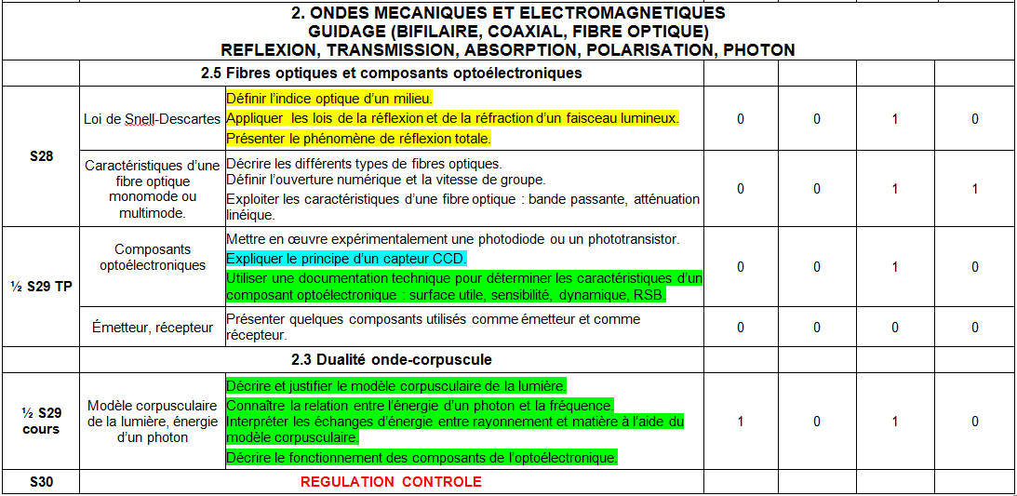
Nouveautés de la 1ère année en
Sciences Physiques
5
Notes:
5

Slide 6
Pourcentage de nouveautés du programme de
Sciences Physiques en 1ère année
6
SE
IRIS
20 % de nouveautés au niveau des notions et contenus
27 %
nouveautés au niveau des notions et contenus
Notes:
6

Slide 7
Pourcentage de nouveautés du programme de
Sciences Physiques en 1ère année
7
SE
IRIS
80 % de nouveautés au niveau de la pédagogie
80 % de nouveautés au niveau de la pédagogie
Notes:
7

Slide 8
Allègements de l’ancien programme de
Sciences Physiques (sur 2 années)
8
SE
IRIS
41 % d’allègements
25 % d’allègements
Notes:
8

Slide 9
Allègements des programmes
9
SE
41% du programme abandonné
IRIS
25 % du programme abandonné
ACQUISITION ET RESTITUTION DE L’INFORMATION
  A.1. L’acquisition d’une grandeur physique
  A.5. L’acquisition et la restitution de grandeurs mécaniques.
  A.6. La conversion continu-continu très basse tension
  A.7. L’acquisition, la mémorisation et la restitution de
  l’information dans les domaines des microsystèmes.
  A.8. L’acquisition, la mémorisation et la restitution de
  l’information dans les domaines des communications.
  A.9. L’acquisition et la restitution d’informations à partir
  de cartes associées à un PC.
C. TRAITEMENT NUMERIQUE DU SIGNAL ET DE L’INFORMATION
C.3. La fonction multiplexage.
C.6. Le traitement numérique de l’information :
La numérisation de signaux analogiques.
C.7. Le traitement numérique de l’information :
Le codage de source.
C.8. Le traitement numérique de l’information :
Le codage de canal.
E. FABRICATION INDUSTRIELLE D’UN PRODUIT ELECTRONIQUE
E.1. La perturbation du signal dans un montage électronique.
E.2. La compatibilité électromagnétique.
Thème I – Acquisition d’une grandeur
physique
Thème III.1 – Fonction comparaison
Thème VII.3 – Systèmes asservis
analogiques
Thème VII.3 – Systèmes asservis
échantillonnés
Thème VIII – Energie électrique
Distribution et conversion
Notes:
9

Slide 10
Référentiels
10
Référentiel du BTS SN:
http://eduscol.education.fr/sti/sites/eduscol.education.fr.sti/files/textes/formations-bts-bts-systemes-numeriques/3321-referentiel-bts-systemes-numeriques.pdf
Référentiel du BacPro SEN: http://media.education.gouv.fr/file/special_2/25/3/mathematiques_sciences_physiques_chimiques_44253.pdf
Référentiel 1ère STI2D:
http://www.education.gouv.fr/cid55409/mene1104128a.html
Référentiel Terminale STI2D:
http://www.education.gouv.fr/pid25535/bulletin_officiel.html?cid_bo=57581

